Slide 1

克隆之谜

Slide 2
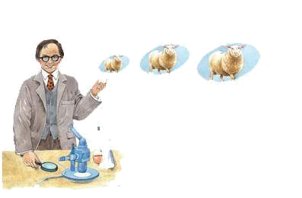
看课题，同学们有什么问题？
(1)克隆是什么 ?
(2)克隆之谜在哪里?
(3)克隆有什么作用?

Slide 3

我会认
lì
shǔ
jià
jūn
例
薯
嫁
菌
例子
红薯
出嫁
细菌
Notes:
用鼠标点击生字，依次出现该字的拼音和组词。

Slide 4
我会认
sì
lǜ
yòu
饲
率
诱
饲料
效率
诱导
Notes:
用鼠标点击生字，依次出现该字的拼音和组词。

Slide 5
请同学们初读课文,想想课文主要写了什么内容,按照怎样的顺序介绍克隆的。

Slide 6
学习第一至第四自然段：
1、默读第一自然段：什么是克隆？文中是怎样说明的？
2、怎样读第一自然段，谁来试试？

Slide 7
默读第二自然段，边读边画出写动物的“有性繁殖”“无性繁殖”的句子，它们有什么区别？你是怎么理解的？小组交流，汇报。

Slide 8
植物是如何克隆的呢？自读课文第三自然段，画出写“植物都有先天克隆的本领”的句子，文中介绍了哪几种植物的克隆？奇妙在哪？

Slide 9
学习第五自然段：
1、高等动物可不可以克隆呢？自读第五自然段，你读懂了什么？
2、第一只克隆羊叫什么？名字是怎样得来的？“多利”的诞生有什么意义？

Slide 10
学习第六至第八自然段：
克隆技术是怎样造福人类的？你读懂了什么？除了书上的，你还了解哪些？

Slide 11
说说克隆技术的意义何在。
①克隆技术在培育优质、高产的粮食、蔬菜新品种，培育品质优良的家畜等方面有重要意义。
②克隆在保护生态方面有重要意义。
③克隆技术在医学上有意义。

Slide 12
学习第九自然段：
克隆技术正向人类展示它诱人的前景，那么，它在哪些方面，有什么样诱人的前景呢？请你联系生活实际，发挥想象。

Slide 13
总结课文
1、齐读全文：课文写了什么，按照什么顺序写的？用了什么说明方法？
2、读了课文，你有什么想法？

Slide 14
克隆技术造福于人类，这是科学家们的巨大贡献，我们要学习科学家勤于思考，热爱科学的精神。

Slide 15
课外作业
1、完成课后的练习。
2、课外收集一些有关克隆的知识。

Slide 16



